Slide 1

Eindexameninformatie klas 4
5 maart 2026

Slide 2
Agenda
welkom
belangrijke data
het centraal schriftelijk eindexamen (CSE)
    data
    slaag-zakregeling
    rekenvoorbeelden
diploma-uitreiking

Slide 3
Tijdpad richting het examen
10 maart Het examen wordt opgestart met het C.P.E. (centraal praktisch examen) voor de kandidaten handvaardigheid.
Dhr. Verhelst en Mw. Courbois zijn de examinatoren
23 t/m27 maart Schoolexamen 3
30 maart inhalen SE -3 (voor zieke leerlingen)
1 april Uiterste datum voor de aanvraag van de herkansingen
(digitaal aanvragen via Microsoft Forms)
3 april Rekentoets (voor leerlingen zonder wiskunde)
7 april Herkansingen SE 3
(maximaal 1 herkansing + maatschappijleer)
10 april Pta-4 moet volledig afgerond zijn vóór 18 uur

Slide 4
13 april Cijfers volledig bijgewerkt in Magister
13 april Rapport 3 + ontvangstbevestiging SE-cijfers +
instructie centraal examen per mail naar ouders
15 april Uiterste inleverdatum ontvangstbevestiging SE-cijfers
16/17 april SE-cijfers naar BRON
16 april Laatste lesdag klas 4
16 april Galafeest (NEC) 17 april leerlingen klas 4 vrij
20 april t/m 1 mei Meivakantie
4, 6 en 7 mei Facultatieve lessen

Slide 5

Het centraal examen
Tijdvak | Afname dagen | Bekendmaking N-termen (uitslag)
Tijdvak 1: Eerste afnames | 8 mei t/m 22 mei | 11 juni
Tijdvak 2: Herkansingen (herexamens) | 16 juni t/m 23 juni | 30 juni
Tijdvak 3: extra herkansingen | augustus (nnb) | (nnb)

Slide 6
Het centraal examen

Slide 7
Afname centraal examen
Leerlingen maken alle centrale examens in tijdvak 1.
Het tweede tijdvak is bestemd voor inhalers en herkansingen.
Iedere leerling kan voor één vak één centraal examen herkansen.
Het derde tijdvak is er in augustus voor (zieke) leerlingen die examens hebben gemist.

Slide 8
Een leerling is geslaagd als:
Het gemiddelde van de bij het centraal examen behaalde cijfers tenminste 5,5 is
Het eindcijfer voor Nederlands minimaal een 5 is
De leerling één 5 heeft behaald en verder 6 of hoger
De leerling één 4 heeft behaald, verder 6 of hoger, waaronder tenminste één 7 of hoger
De leerling twee vijven heeft behaald, verder 6 of hoger, waaronder tenminste één 7 of hoger
Geen van de cijfers op de eindlijst (combinatiecijfer SE en CE) lager dan een 4 is
De leerling voor lo en kunstvakken inclusief ckv 'voldoende' of 'goed' heeft behaald
Het profielwerkstuk met 'goed' of 'voldoende' is beoordeeld
Er is een loopbaandossier gemaakt volgens het Programma van Toetsing en Afsluiting (PTA- LOB) van de school. https://www.rijksoverheid.nl/onderwerpen/eindexamens/vmbo/exameneisen-vmbo

Slide 13


Slide 14
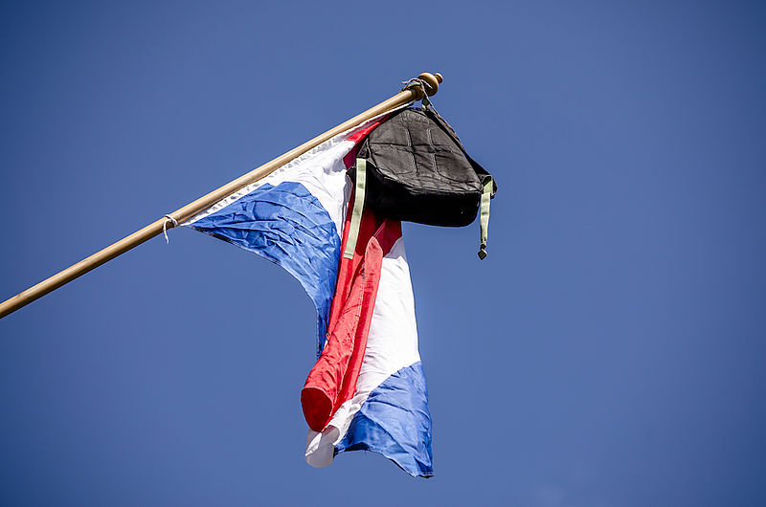
Diplomauitreiking
Donderdag 2 juli

Slide 15
Bedankt voor uw aandacht!
Vragen?

